Slide 1

基于web的
离散数学可视化演示系统
汇报人：陈煜、杨思邦、邓家富 指导老师：张妙

Slide 2
目 录
01.
项目背景与意义
CONTENTS
02.
需求分析与项目内容
03.
相关概念技术
04.
系统和功能设计

Slide 3
PART 01
项目背景与意义

Slide 4
项目背景与意义
离散数学是现代数学的一个重要分支，在各学科领域，特别在计算机科学与技术领域有着广泛的应用。由于其在计算机系统、人工智能等方面的重要作用，离散数学通常被设为计算机专业的核心课程之一。
项目背景
作为计算机专业的专业课程之一，离散数学的概念和理论对于学生来说往往难以捉摸。本项目通过构建一个基于Web的可视化平台，将复杂的数学理论转化为直观的图形和动态演示，从而提高学生的学习兴趣和理解能力。
项目意义

Slide 5
PART 02
需求分析与项目内容

Slide 6
需求分析与项目内容
本项目旨在开发一个基于Web的离散数学可视化演示系统，包含七个核心功能，以增强学生对离散数学概念的理解和实践操作能力。具体功能如下：
1.命题公式真值表： 实现一个功能，允许用户输入命题公式，并动态生成对应的真值表。
2.SAT 求解器： 开发一个布尔可满足性问题的求解器，输入析取范式，输出公式是否可满足，并提供满足条件的解释。
3.集合运算文氏图： 提供集合运算的可视化工具，用户输入集合运算式子，系统以文氏图形式展示运算结果。

Slide 7
需求分析与项目内容
4.Warshall 算法： 实现Warshall算法的可视化，输入二元关系矩阵，展示算法求解传递闭包的每一步结果和最终结果。
5.Dijkstra 算法： 开发Dijkstra算法的可视化演示，输入带权图和顶点，展示算法求解最短路径的过程和结果。
6.最小生成树求解： 实现最小生成树算法的可视化，输入无向连通带权图，展示算法求解过程和结果。
7.Huffman 算法： 提供Huffman算法的可视化实现，输入权重序列，展示构建最优二叉树的过程和结果。

Slide 8
PART 03
相关概念技术
离散数学
web技术
后端技术

Slide 9
离散数学
离散数学是研究离散量的结构及其相互关系的数学学科。离散量指的是与连续量相对的、分撒开来的、不存在中间值的量，其对象一般是有限个或可数个元素，包括数理逻辑、集合论、代数结构、组合数学、图论和初等数论等，广泛应用于计算机科学和信息技术领域。

Slide 10
web技术
Vue框架
Element Plus
可视化工具 ?
Vue 是一款用于构建用户界面的渐进式 JavaScript 框架，其学习曲线较低，生态系统成熟，适合初学者和中小型企业项目开发。
Element Plus 是一个基于 Vue3 的 UI 组件库，提供了常见的 UI 组件，例如表单、按钮、对话框和表格等。
d3.js和ECharts都是主流的可视化工具，d3.js将数据通过各种可视化图形进行展示，ECharts提供了开箱即用的二十多种图表和十几种组件。

Slide 11

后端技术
Spring Boot
Spring Boot 是一个基于 Spring 的开源框架，它简化了 Spring 应用程序的配置，能够快速创建一个 Spring 应用程序，使应用程序能够快速启动，无需关注底层技术实现。
通过使用 Spring Boot，项目实现了高效的开发、部署与维护，提升了系统的可扩展性和可维护性。

Slide 12
PART 04
系统和功能设计
前端页面设计
后端部分代码

Slide 13
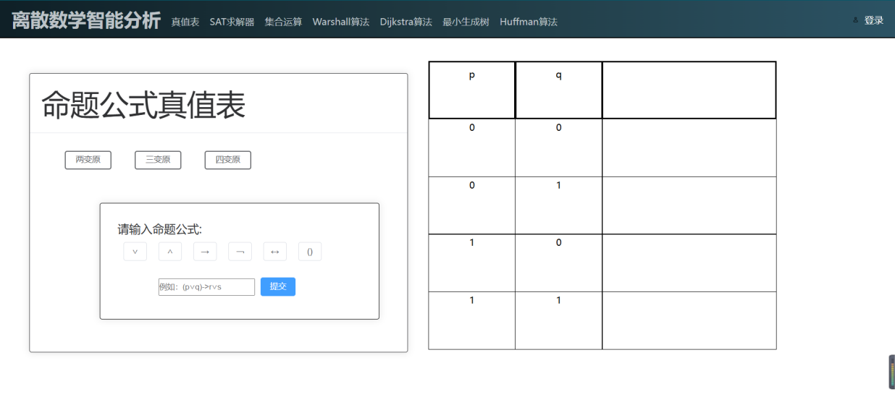
命题公式真值表
1.命题公式真值表
输入：命题公式
输出：对应命题公式真值表

Slide 14
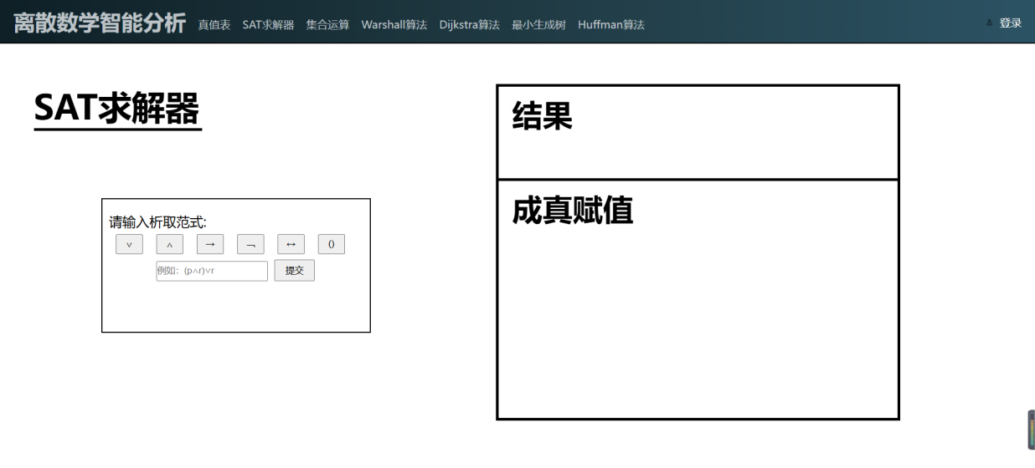
SAT求解器
2.SAT求解器
输入：析取范式
输出：是否可满足，并提供满足条件的解释

Slide 15
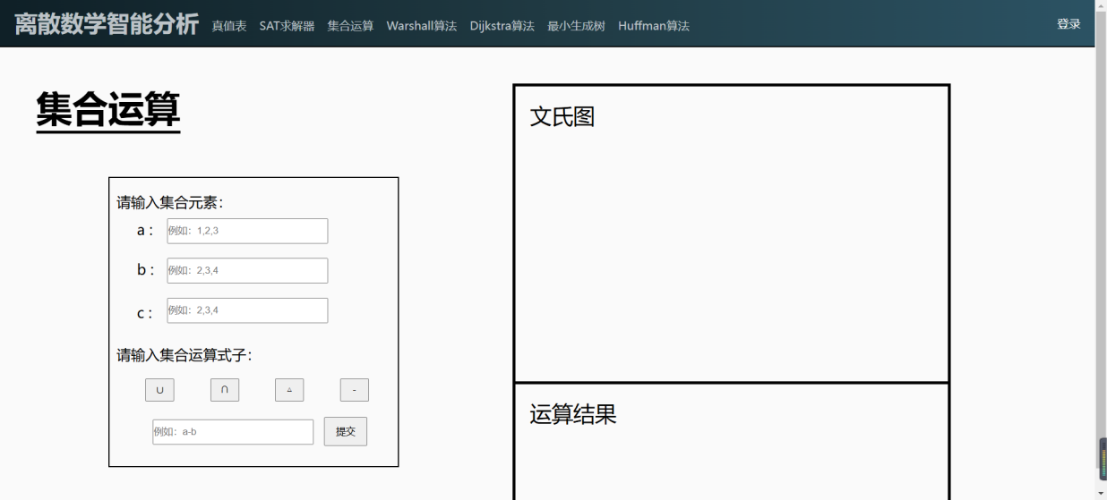
集合运算
3.集合运算
输入：集合运算式子
输出：文氏图形式展示运算结果

Slide 16
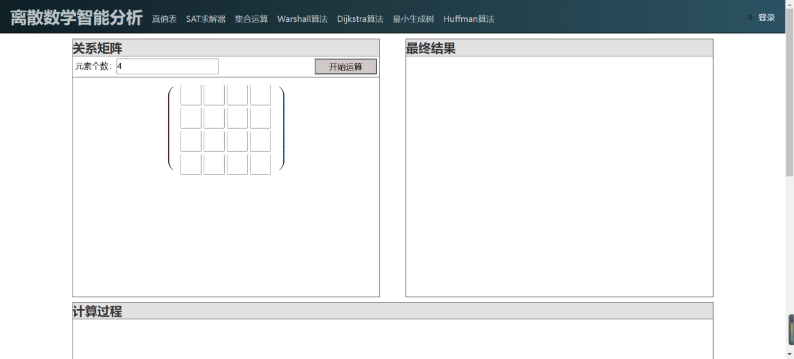
Warshall算法
4.Warshell算法
输入：二元关系矩阵
输出：展示算法求解传递闭包的每一步结果
和最终结果

Slide 17
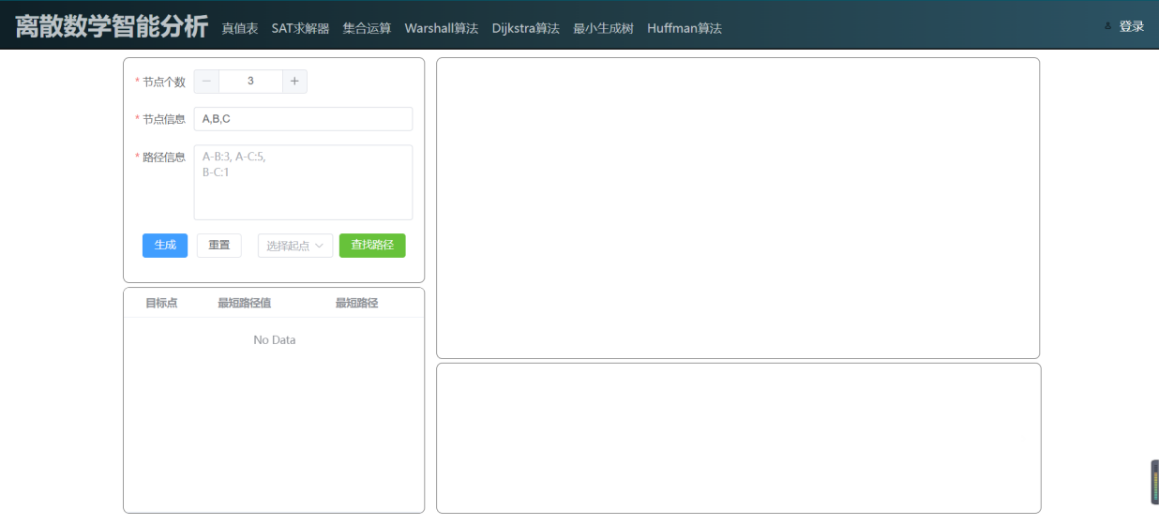
Dijkstra算法
5.Djikstra算法
输入：输入带权图和顶点
输出：展示算法求解最短路径的过程和结果

Slide 18
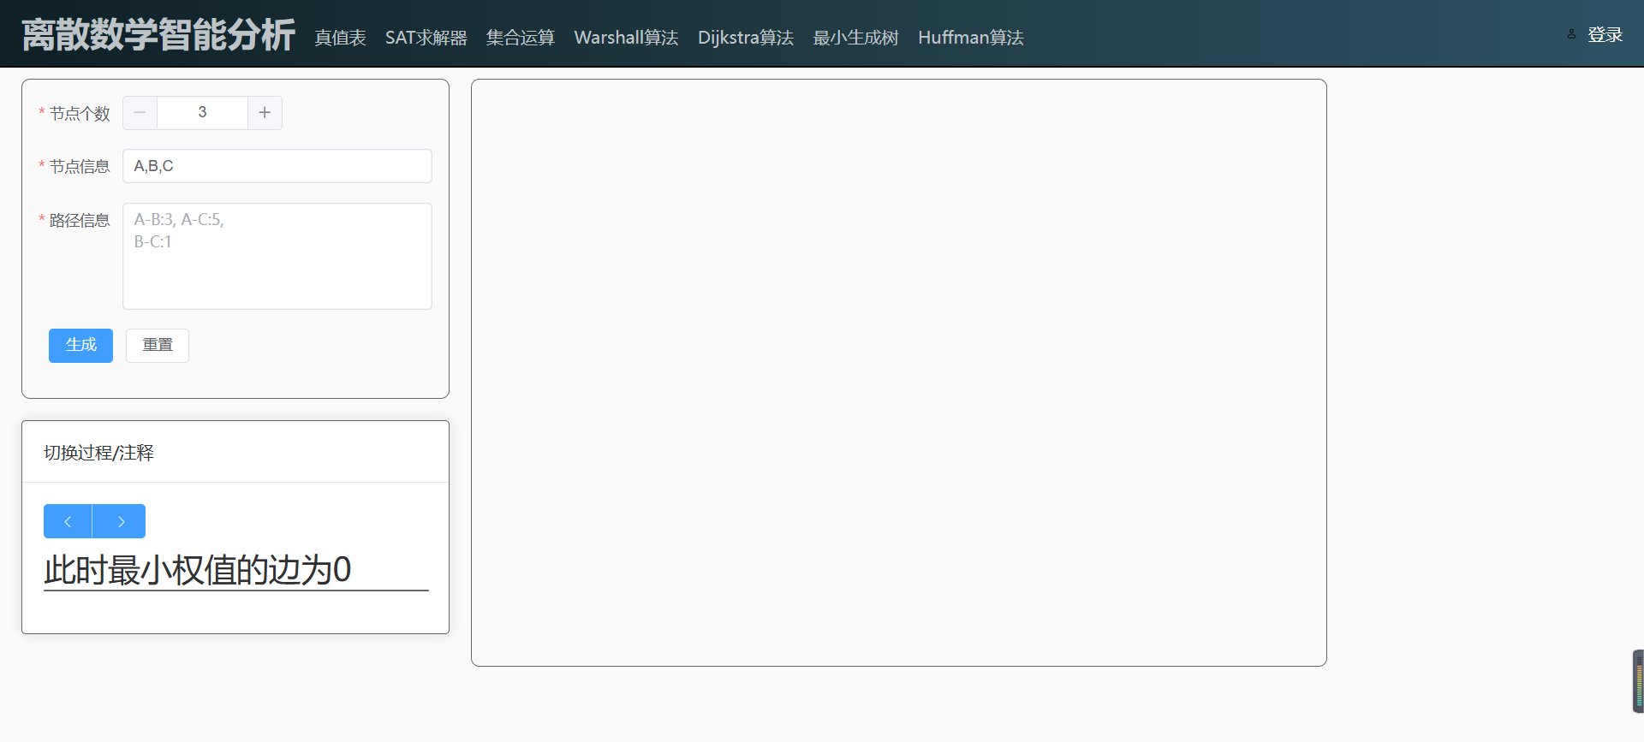
最小生成树
6.最小生成树
输入：输入无向连通带权图
输出：展示算法求解过程和结果

Slide 19
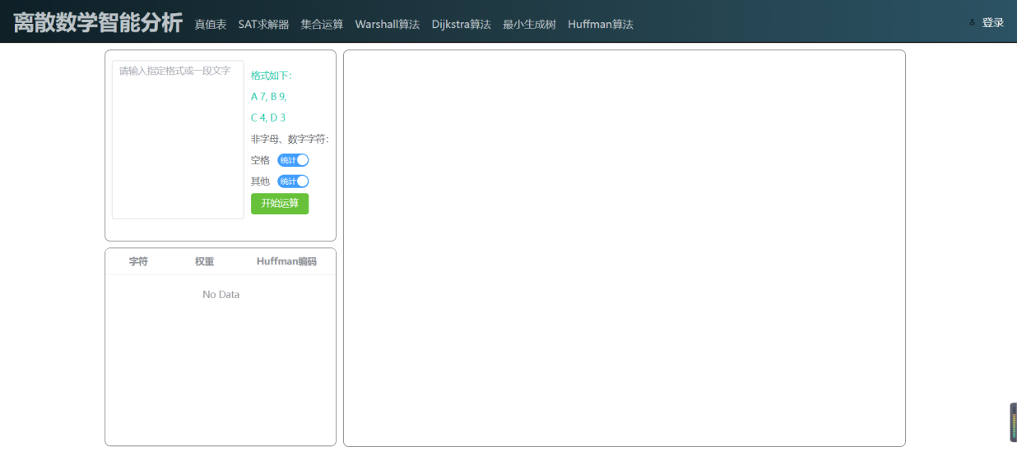
Huffman算法
7.Huffman算法
输入：权重序列
输出：展示构建最优二叉树的过程和结果

Slide 20
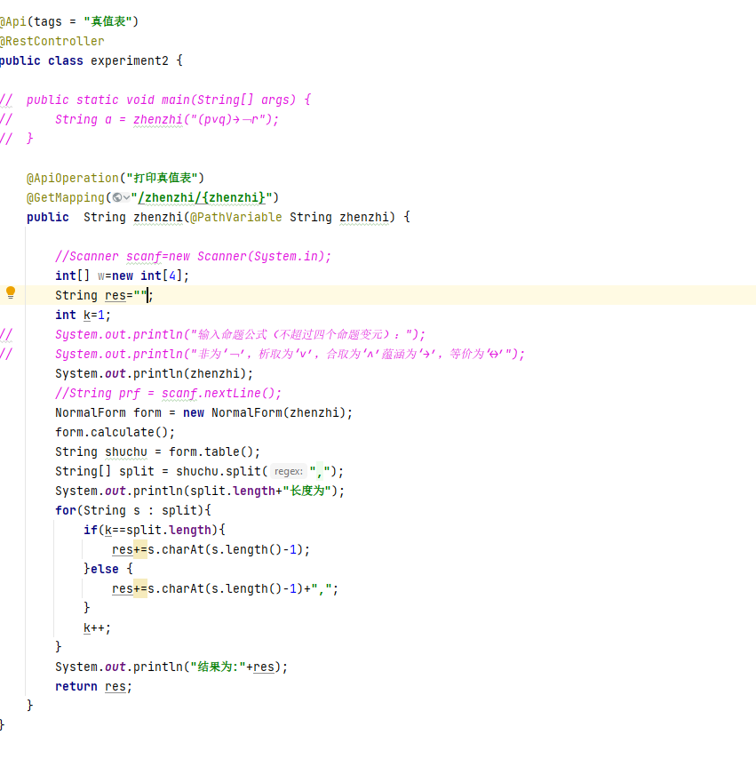
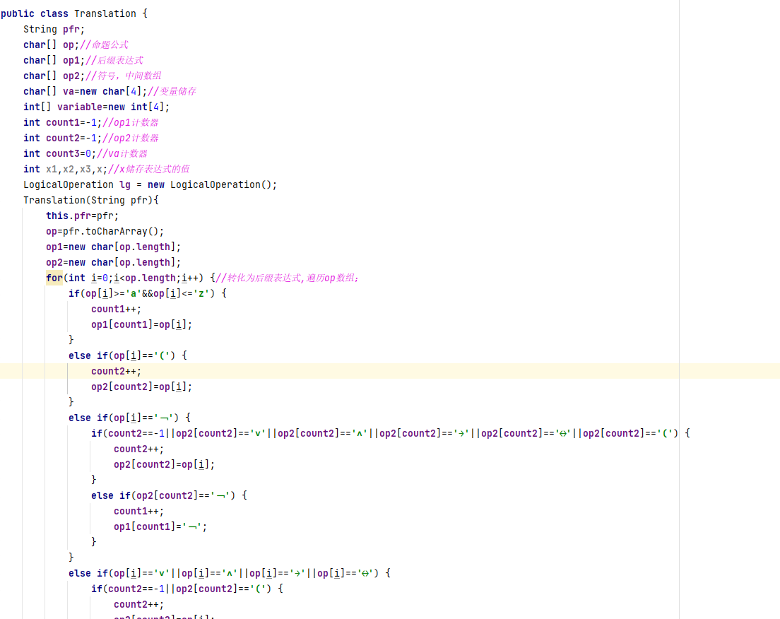
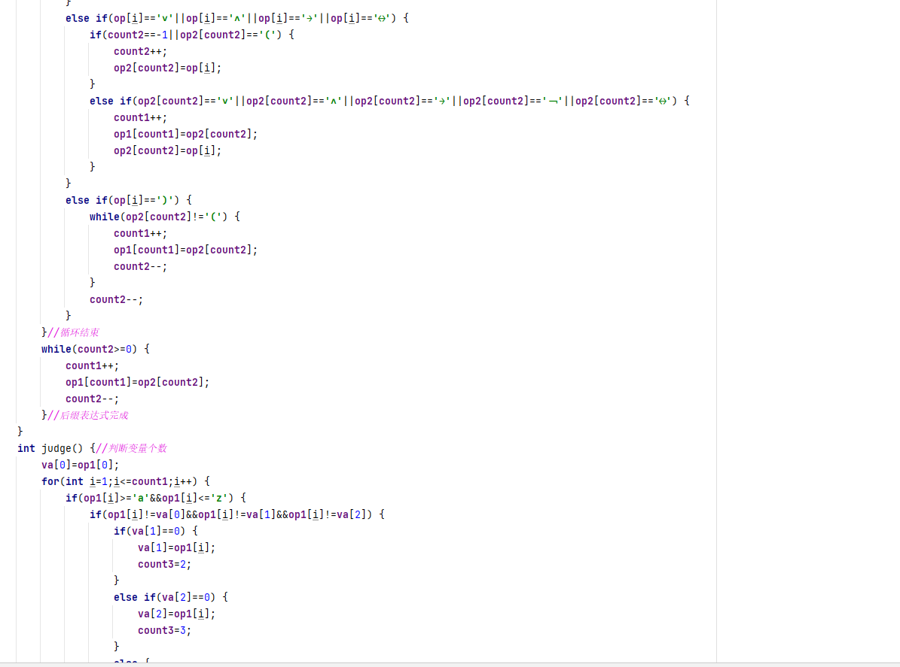
真值表
new了一个对象进行初始化，然后将逻辑表达式转换为后缀表达式来计算真值，通过栈的方式处理运算符的优先级

Slide 21
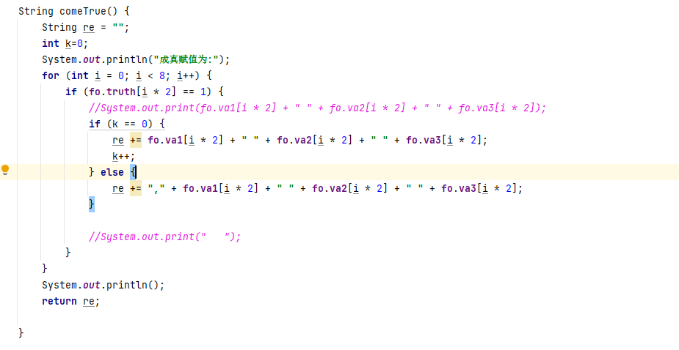
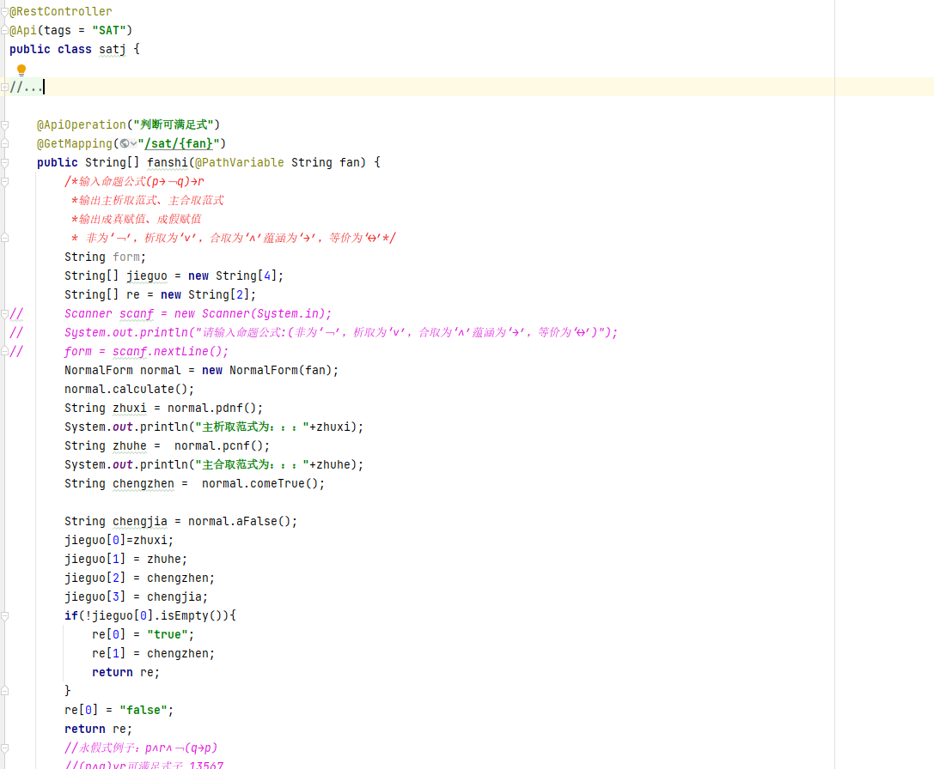
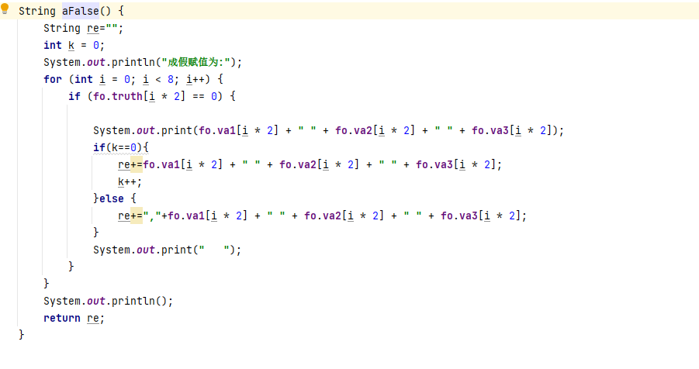
和刚刚的差不多，因为这个功能是半判断是否是可满足式，所以加多了两个成真、成假赋值的方法，再根据返回结果进行判断
SAT求解器

Slide 22
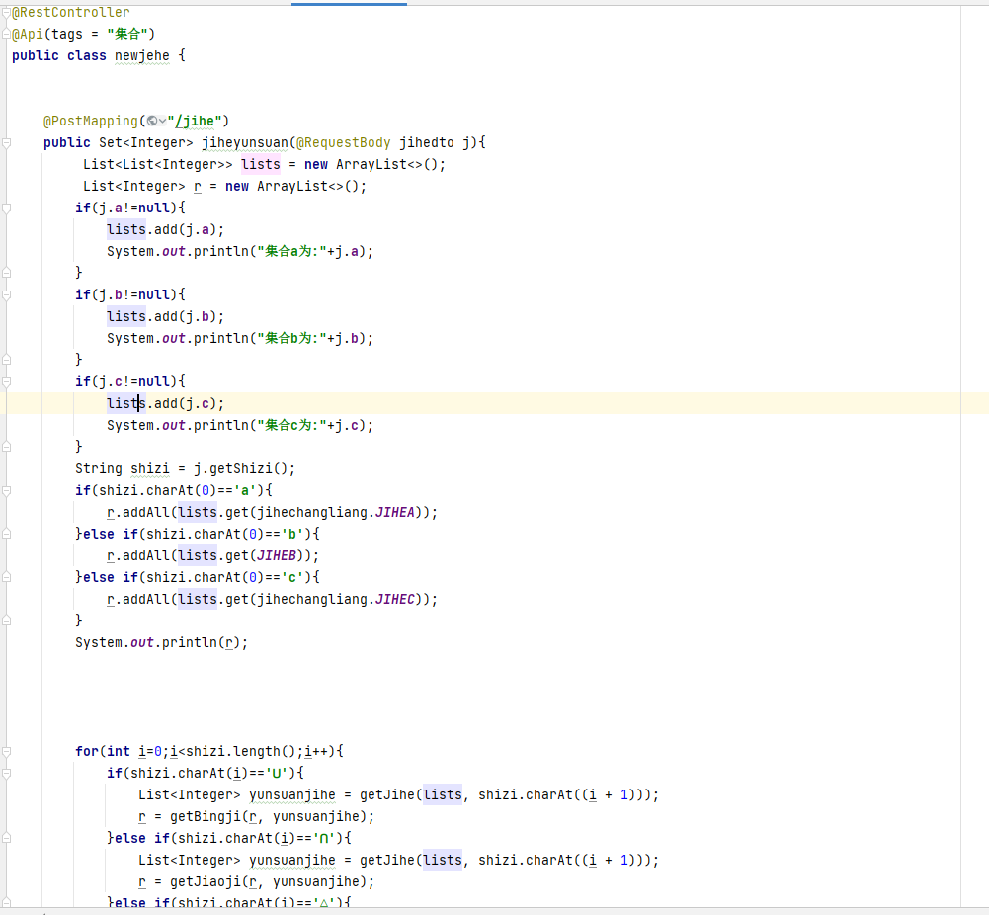
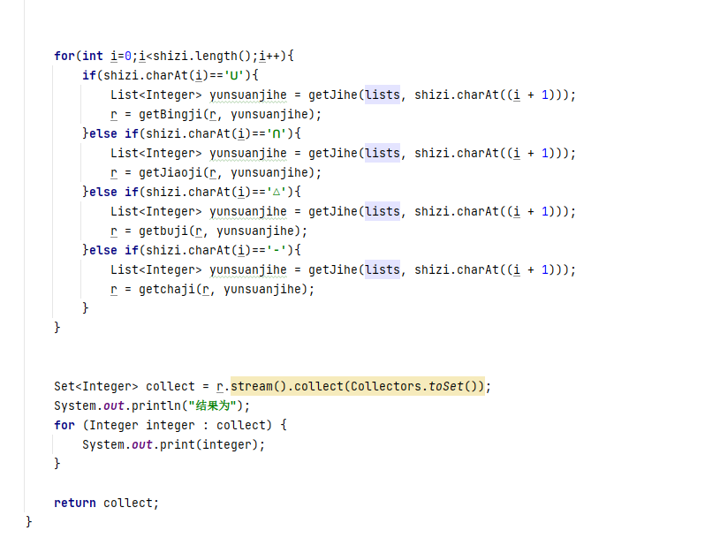
集合运算，用到了java的几个集合，list，set进行实现，把每一个运算都划分出一个函数进行实现
集合运算

Slide 23
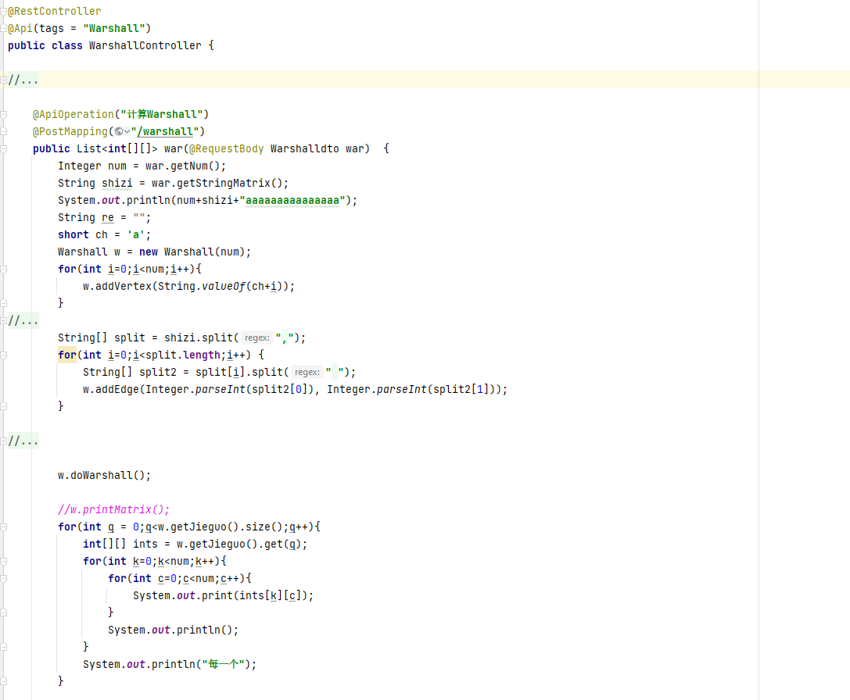
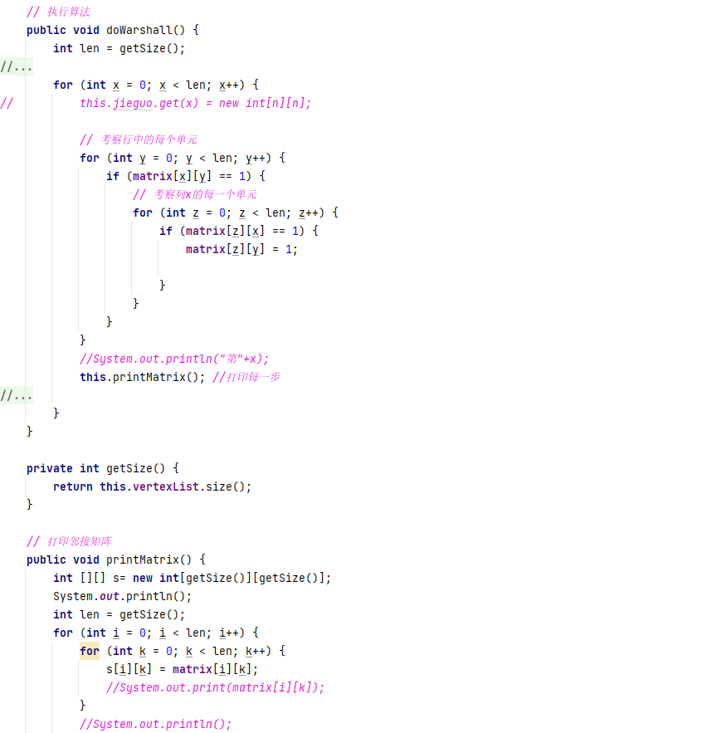
Warshall 类实现了Warshall算法的核心逻辑，通过邻接矩阵来表示图的连接关系，并通过三重循环来计算传递闭包。每次更新矩阵后，都会将当前的矩阵状态存储到 列表中，并打印出来。最终，传递闭包的结果转换为字符串格式，便于输出和使用。
Warshall算法

Slide 24
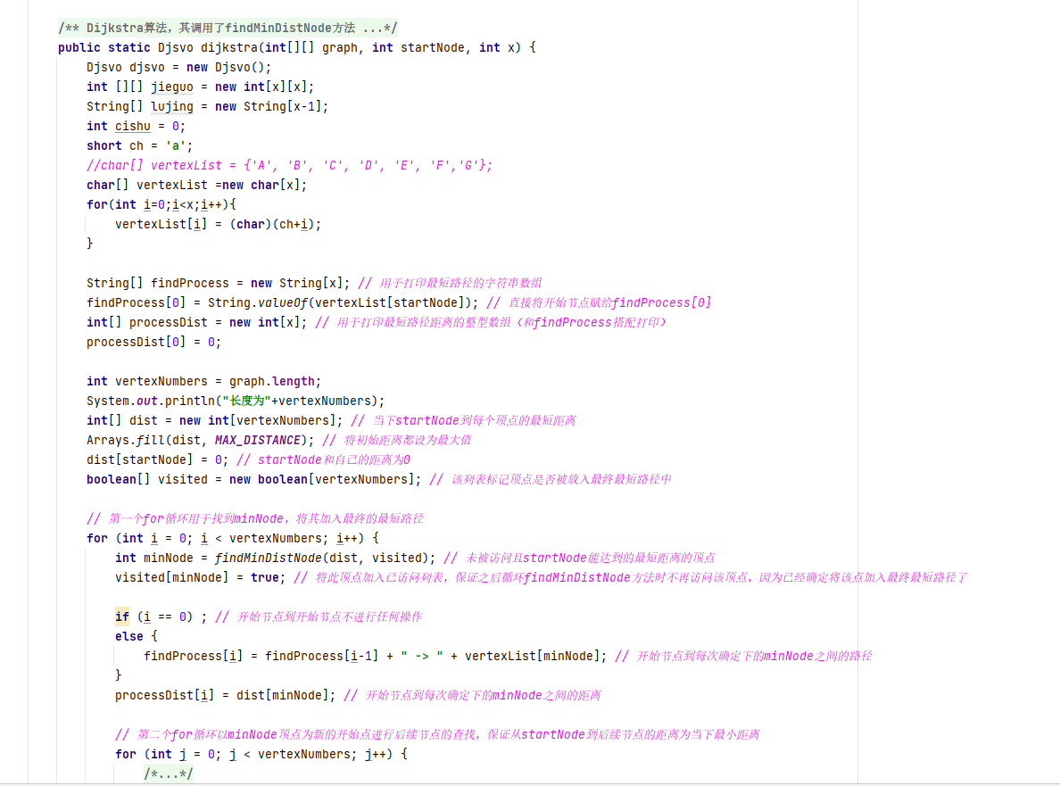
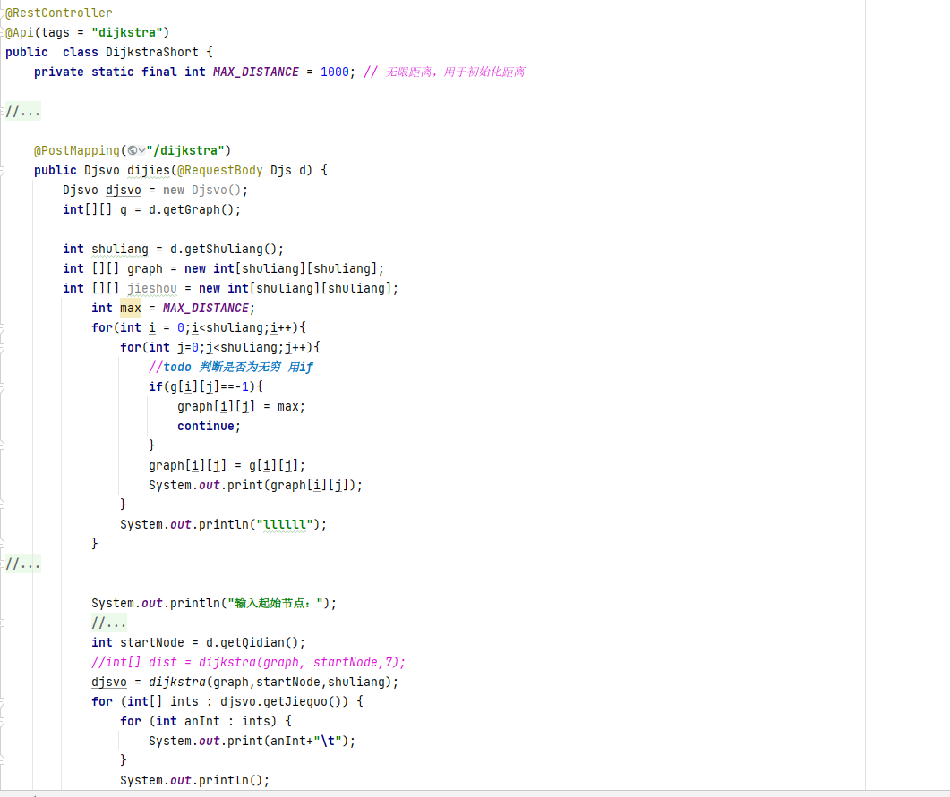
主要逻辑位于dijkstra方法中。该方法计算从起始节点到图中所有其他节点的最短路径，并将结果存储在dist数组中。代码在findProcess数组中记录了从起始节点到每个节点的路径。
Dijkstra算法

Slide 25
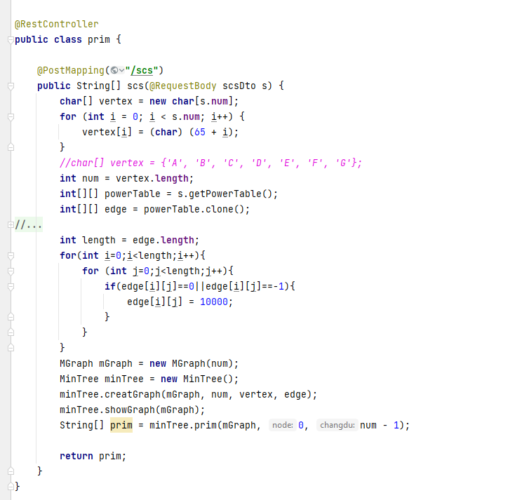
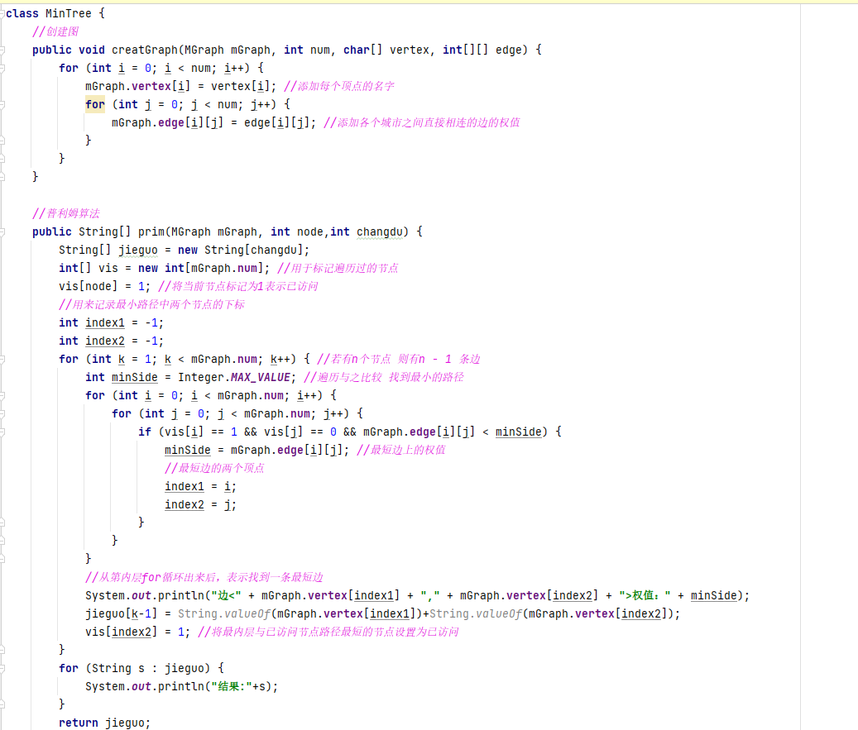
Prim方法初始化一个数组vis，用于标记已访问的节点。从起始节点开始，逐步选择与当前生成树相连的最小权重的边。将找到的最小边加入生成树，并标记新加入的节点为已访问。重复上述过程，直到所有节点都被包含在生成树中。
最小生成树

Slide 26
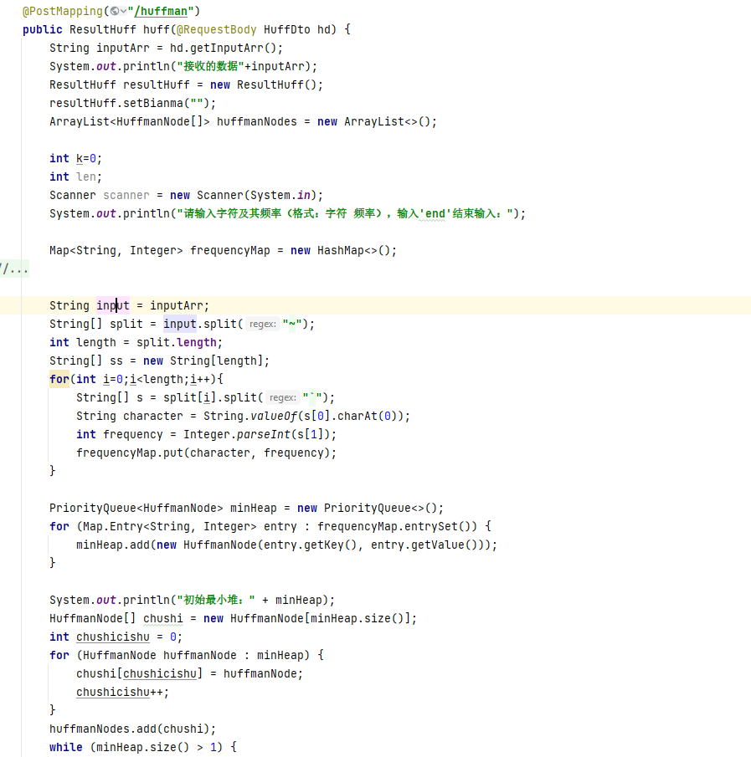
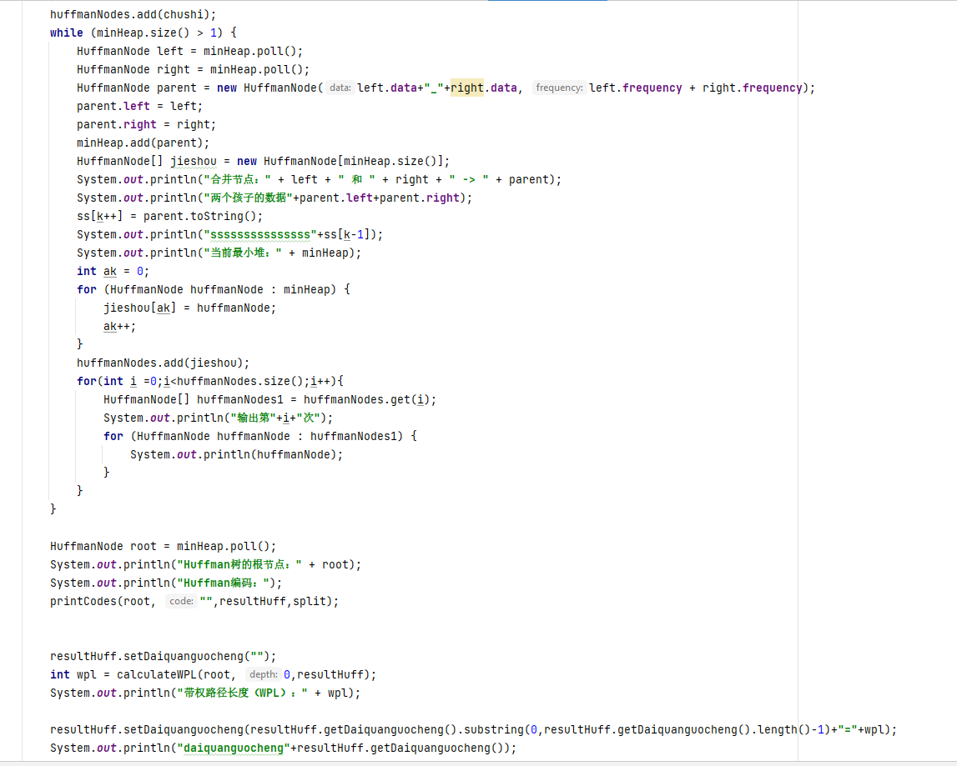
printCodes方法递归地生成Huffman编码，calculateWPL 方法计算Huffman树的带权路径长度(WPL),huff 方法解析输入的字符及其频率。
使用优先队列（最小堆）构建Huffman树。调用两个方法然后返回结果
Huffman

Slide 27
演示完毕，感谢各位老师
汇报人：陈煜、杨思邦、邓家富 指导老师：张妙

